Slide 1
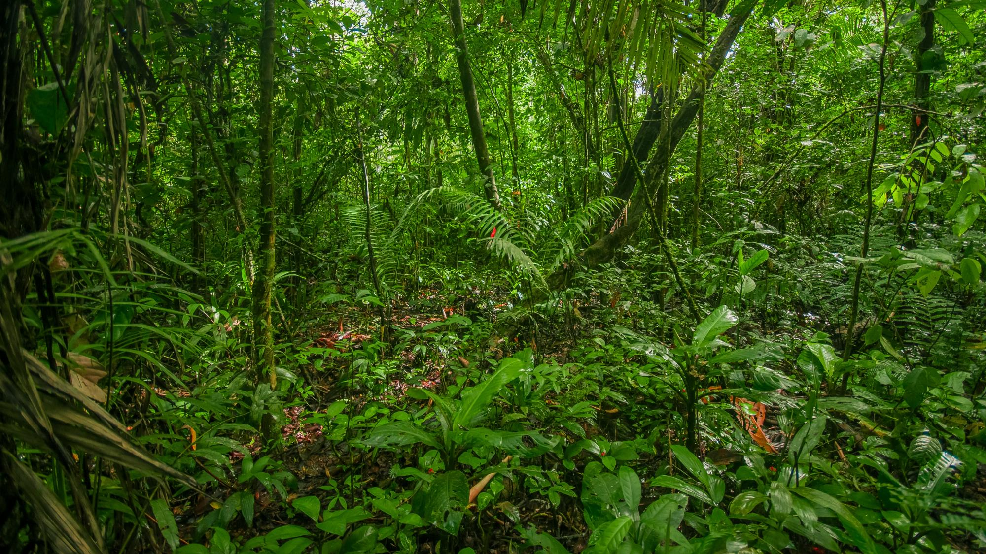

2º Encontro Nacional do Programa de Compras Eficientes para o SUSP
Maio 2025
CLASSIFICAÇÃO: Documento ostensivo
UNIDADE GESTORA: AMA/DEFAM

Slide 2
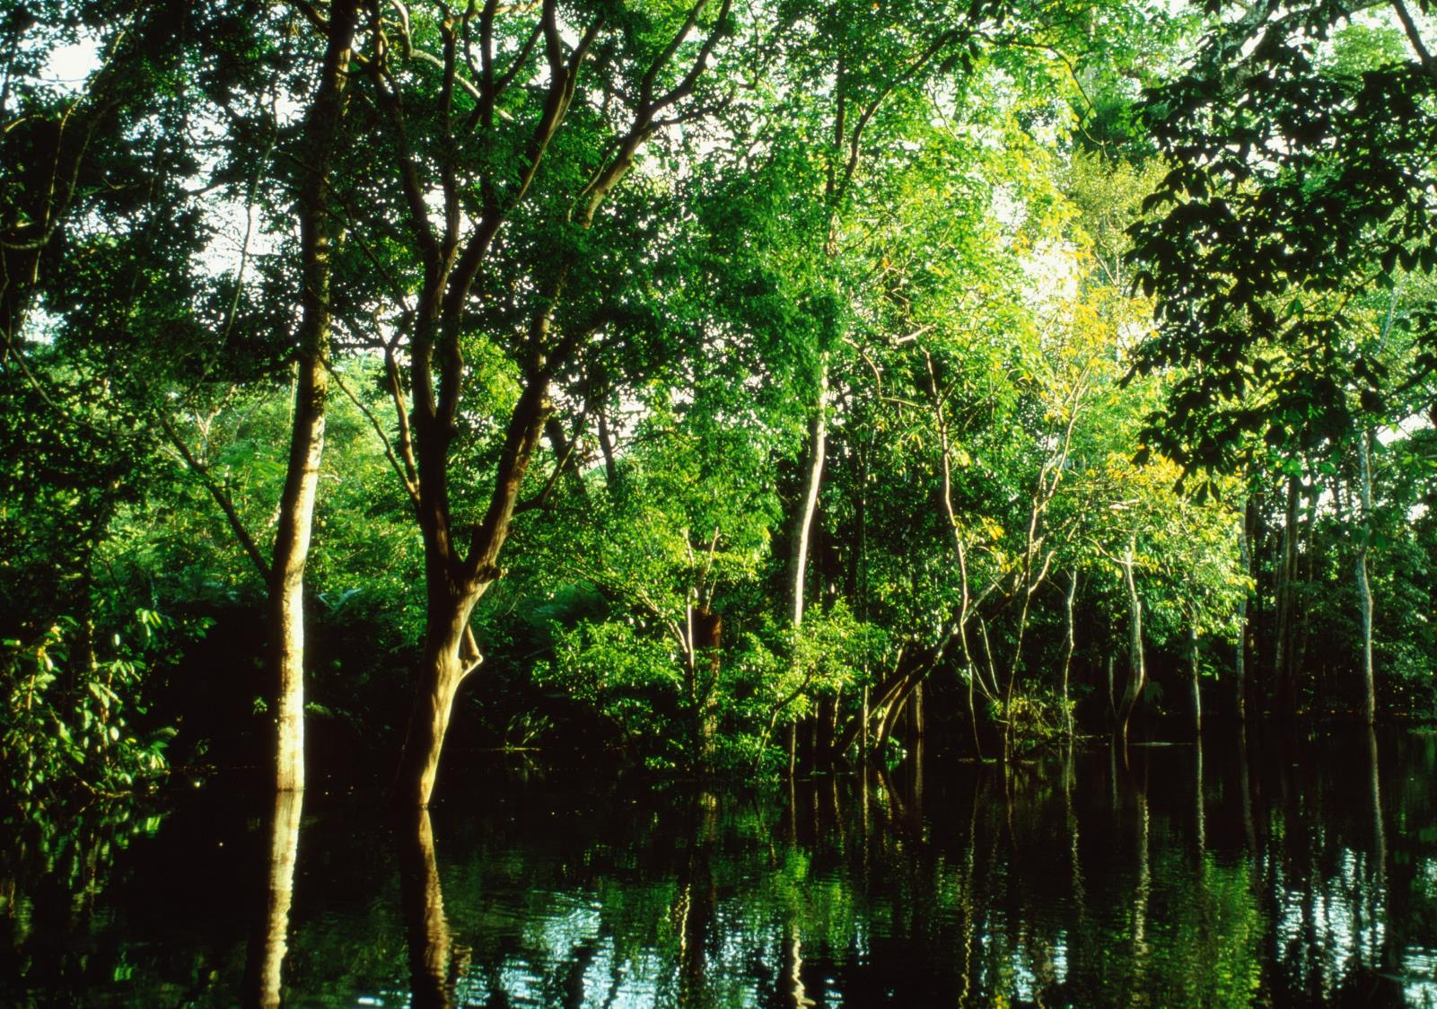
Agenda
Histórico
Governança e transparência
Análise, monitoramento e avaliação
Carteira de projetos
Destaques: AMAS e Bombeiros + Segurança Pública no BNDES
CLASSIFICAÇÃO: Documento ostensivo
UNIDADE GESTORA: AMA/DEFAM

Slide 3

Histórico
CLASSIFICAÇÃO: Documento ostensivo
UNIDADE GESTORA: AMA/DEFAM

Slide 4


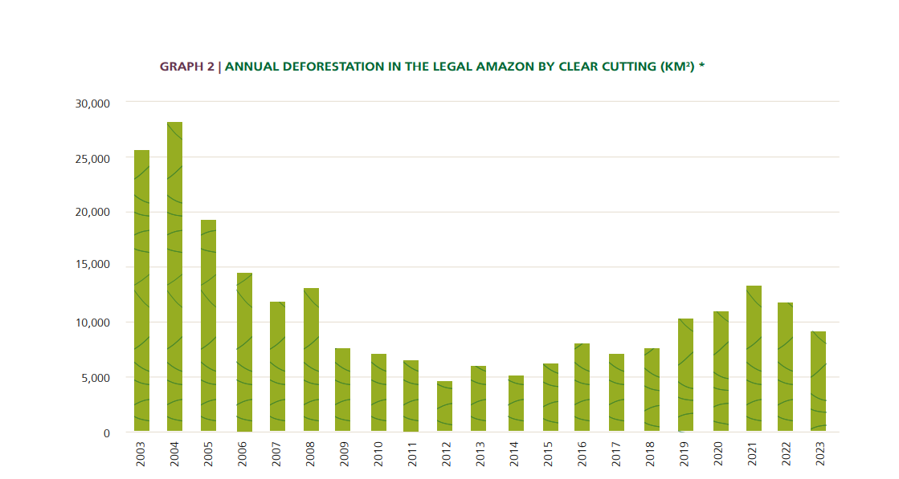
Taxa de Desmatamento (INPE)
Public Document
Managing Unit: AMA/DEFAM

Slide 5
Taxa de Desmatamento (INPE)
Lançamento PPCDAm 27.000
Esforço Integrado de diferentes níveis de Governo e Sociedade
Public Document
Managing Unit: AMA/DEFAM

Slide 6
Lançamento PPCDAm: 27.000
Fundo Amazônia Apresentado na COP 13
12.000
- 1,2 Ton CO2
8 anos depois
6.500
Public Document
Managing Unit: AMA/DEFAM

Slide 7






Histórico
2004
2007
2008
2023
PPCDAM
Criação do Plano de Ação para Prevenção e Controle do Desmatamento na Amazônia Legal
COP13 da Convenção do Clima das Nações Unidas (UNFCCC)
Conceito final do Fundo Amazônia apresentado pelo Governo Brasileiro na Conferência de Bali para possíveis doadores:
Pagamento por resultados (REDD+)
Decreto 6.527/2008
Criação do Fundo Amazônia
Apoio financeiro não-reembolsável em ações de prevenção, monitoramento e combate ao desmatamento e de uso sustentável da biodiversidade na Amazônia Legal
15 Anos de Fundo Amazônia
Referência mundial em financiamento climático
Principal iniciativa global de REDD+
Mecanismos de Captação de Recursos
Governança do Fundo
(Gestor e Comitês)
Gestão Operacional (financeira e apoio a projetos)
Relatórios e Auditorias Independentes
CLASSIFICAÇÃO: Documento ostensivo
UNIDADE GESTORA: AMA/DEFAM

Slide 8
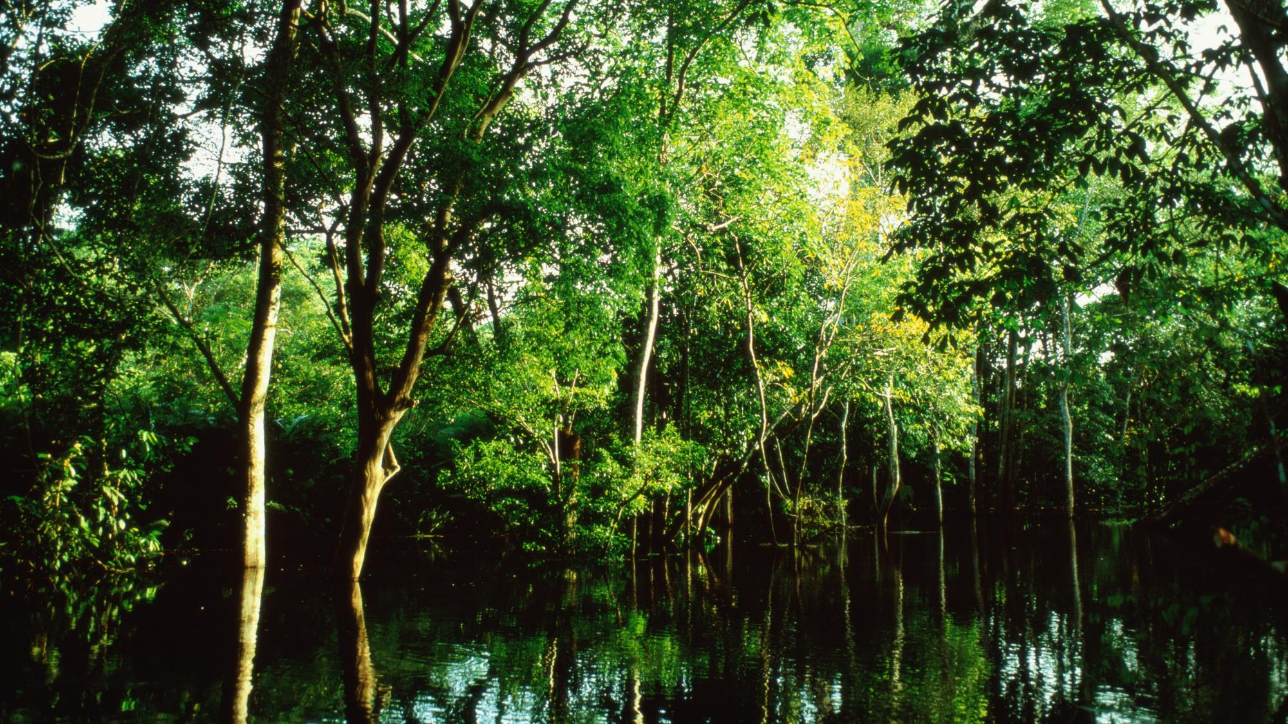
Fundo Amazônia
Maior e mais bem sucedida iniciativa de REDD+ do mundo (em valores e resultados)
Principal ação concreta para cooperação internacional na agenda do enfrentamento do desmatamento da Amazônia, também com ações relevantes fora da Amazônia Legal
Fundo mais auditado do Brasil
Órgãos de controle, Auditoria Financeira e de Compliance anualmente, Relatório de Atividades Anual

Slide 9

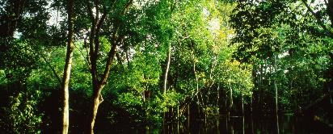
Captação
Valores correntes, Out/24, BRL x 1.000
R$ 4,5 Bilhões
R$ 1,5 Bi*
* Incluindo R$ 195 milhões contratados em 22/12/22 sob a coordenação do governo do Presidente Lula
* Inclui a doação do Reino Unido, parcialmente internalizada no BNDES
Considera o ano de assinatura do contrato
Valores correntes atualizado pelo IPCA, considerando a data de internalização do recurso
Documento Controlado – Restrição de Acesso: Empresas do Sistema BNDES
‹#›
Unidade Gestora: AMA/DEFAM

Slide 10









Captação – Novas doações – 2023/24
Novos Contratos: R$ 1,5 bilhões
BRL 1,1 bilhão internalizados
Anunciadas (não contratado): ~R$ 820 milhões
Reino Unido
BRL 604 Milhões*
Noruega
BRL 349 Milhões
Noruega
BRL 283 Milhões
Reino Unido
BRL 255 Milhões
Estados Unidos
BRL 291 Milhões
União Europeia
BRL 121 Milhões
Alemanha
BRL 195 Milhões
Dinamarca
BRL 123 Milhões*
Irlanda
BRL 95 Milhões
Suíça
BRL 28 Milhões
Japão
BRL 15 Milhões
CLASSIFICAÇÃO: Documento ostensivo
* Valores parcialmente internalizados
UNIDADE GESTORA: AMA/DEFAM

Slide 11

Governança e Transparência
CLASSIFICAÇÃO: Documento ostensivo
UNIDADE GESTORA: AMA/DEFAM

Slide 12
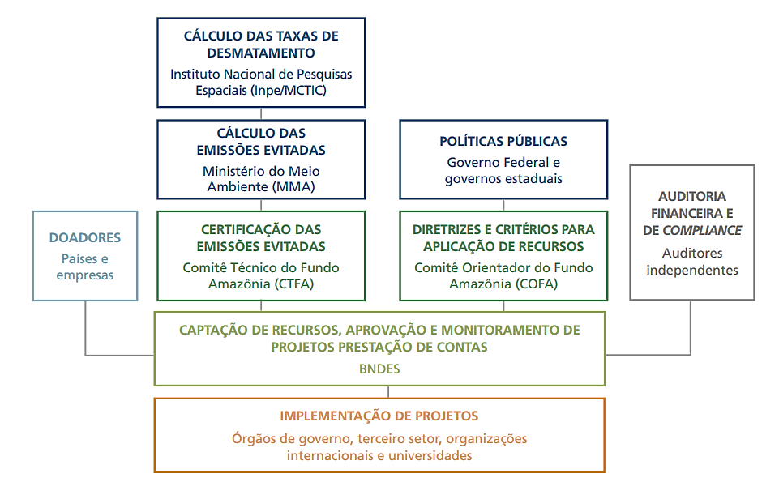
Governança
Gestão
BNDES
Comitê Orientador do Fundo Amazônia (COFA)
Presidência do MMA
25 participantes
3 bancadas: União, Estados e Sociedade Civil
Define as diretrizes e os critérios do Fundo Amazônia
Aprova o Relatório de Atividades
Comitê Técnico do Fundo Amazônia (CTFA)
Composto por renomados especialistas científicos
Atesta o limite de captação anual do Fundo Amazônia
Valida a redução das emissões de carbono oriundos do desmatamento
CLASSIFICAÇÃO: Documento ostensivo
UNIDADE GESTORA: AMA/DEFAM

Slide 13
Análise de projetos no Fundo Amazônia
DECRETO
Políticas públicas de referência
Diretrizes do COFA
COFA
Focos do Biênio
Critérios orientadores específicos
Políticas operacionais e de crédito do BNDES
BNDES
CLASSIFICAÇÃO: Documento ostensivo
UNIDADE GESTORA: AMA/DEFAM

Slide 14

Análise, monitoramento e avaliação
CLASSIFICAÇÃO: Documento ostensivo
UNIDADE GESTORA: AMA/DEFAM

Slide 15
Lógica de intervenção do Fundo Amazônia
Operação a partir do arcabouço das Políticas Públicas vigentes, das quais a principal referência é o PPCDAm
PPCDAm
Plano de Ação para Prevenção e Controle do Desmatamento na Amazônia Legal
ENREDD+
PNGATI
Estratégia Nacional para REDD+
Política Nacional de Gestão Territorial e Ambiental de Terras Indígenas
PNPSA
PNAP
Política Nacional de Pagamento por Serviços Ambientais
Plano Estratégico Nacional de Áreas Protegidas
PPCDs
PNBSB
Planos Estaduais de Combate ao Desmatamento
Plano Nacional para a Promoção dos Produtos da Sociobiodiversidade
CLASSIFICAÇÃO: Documento ostensivo
UNIDADE GESTORA: AMA/DEFAM

Slide 16

Lógica de intervenção do Fundo Amazônia
Atividades Produtivas Sustentáveis
Monitoramento e Controle Ambiental
Ciência, Inovação e Instrumentos Econômicos
Ordenamento Territorial
CLASSIFICAÇÃO: Documento ostensivo
UNIDADE GESTORA: AMA/DEFAM

Slide 17
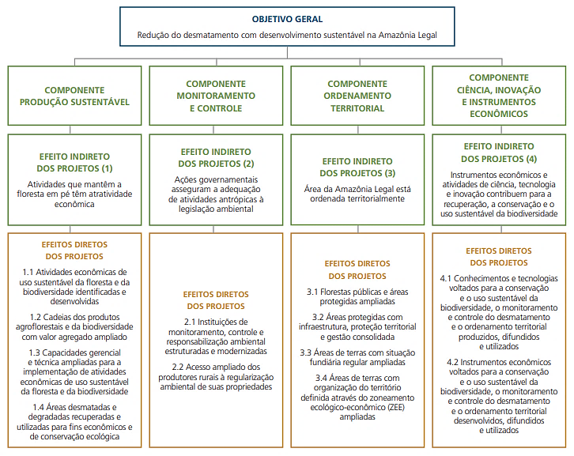
Lógica de intervenção do Fundo Amazônia
CLASSIFICAÇÃO: Documento ostensivo
UNIDADE GESTORA: AMA/DEFAM

Slide 18

Monitoramento e avaliação
Um conjunto completo de instrumentos com foco em Monitoramento e Avaliação dos projetos do Fundo Amazônia está disponível no website
Marco Lógico do Fundo Amazônia
Relatório de Acompanhamento
Relatório de Efetividade
Matriz de indicadores dos projetos apoiados
Relatório de Resultados e Autoavaliação
Todos os projetos apoiados possuem indicadores e metas pactuadas
Avaliação ex-post dos projetos
Avaliação de efetividade do Fundo Amazônia
CLASSIFICAÇÃO: Documento ostensivo
UNIDADE GESTORA: AMA/DEFAM

Slide 19
Avaliação de efetividade do Fundo Amazônia
Realizada por equipe de consultores independentes. Compreendeu os anos de 2008 a 2018
Alguns achados da avaliação:
A implementação do Fundo foi um caminho de aprendizagem: construção de confiança entre distintos atores e aprimoramento contínuo das estratégias de operacionalização do apoio a projetos
Embora existam evidências claras de que o Fundo Amazônia tem contribuído para reduzir o desmatamento na Amazônia é um grande desafio estimar quantitativamente essa contribuição
Os projetos com os Bombeiros Militares tiveram impactos positivos na prevenção e combate de incêndios e contribuíram para a articulação interestadual das corporações estaduais de bombeiros
Os projetos de CAR apoiados contribuíram para evitar o desmatamento de 8.571 km² nos biomas Amazônia e Cerrado no período de 2014 a 2018. Este valor de desmatamento evitado é superior ao desmatamento na Amazônia Legal em 2018
Deve-se promover a construção de arranjos institucionais entre governo, setor privado e sociedade civil que permitam aos órgãos públicos executar com agilidade e flexibilidade os projetos.
CLASSIFICAÇÃO: Documento ostensivo
UNIDADE GESTORA: AMA/DEFAM

Slide 20


Avaliações de efetividade
21 avaliações de efetividade independente:
3 sobre o Fundo Amazônia: Avaliação de meio termo da efetividade do Fundo Amazônia; Estudo de repartição de benefícios do Fundo Amazônia; Estudo temático sobre o Cadastro Ambiental Rural (CAR)
18 avaliações, englobando 50 projetos
2 avaliações concluídas em 2024
CLASSIFICAÇÃO: Documento ostensivo
UNIDADE GESTORA: AMA/DEFAM

Slide 21

Carteira de Projetos
CLASSIFICAÇÃO: Documento ostensivo
UNIDADE GESTORA: AMA/DEFAM

Slide 22

202413
novos projetos
R$ 1,1 bilhão
Carteira de projetos
Projetos aprovados e Chamadas Públicas
(valores correntes em milhões R$ – base: Março/25)
2023 9
novos projetos
R$ 1,4 bilhão
CLASSIFICAÇÃO: Documento ostensivo
UNIDADE GESTORA: AMA/DEFAM

Slide 23
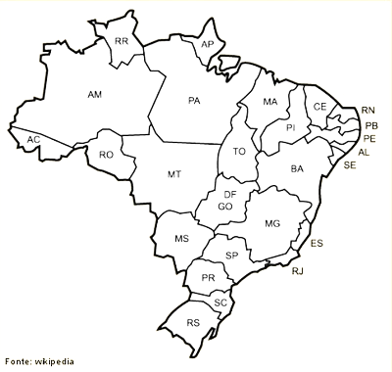
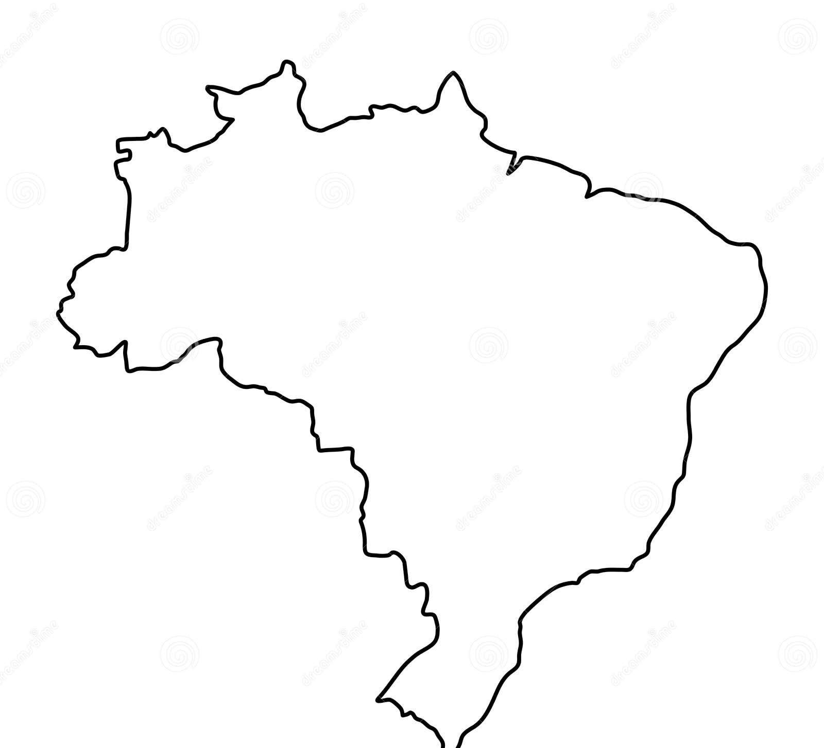

Carteira de projetos
124
projetos contratados
R$ 3,1 bilhões
de valor total de apoio
R$ 1,9 bilhão desembolsado
2
2
3
1
11
18
10
16
6
2
1
1
1
1
48
1
CLASSIFICAÇÃO: Documento ostensivo
UNIDADE GESTORA: AMA/DEFAM

Slide 24
Destaques
Monitoramento e Controle
AMAS
Bombeiros

Slide 25
Eixo de Monitoramento e Controle
O que pode ser apoiado?
Na Amazônia Legal
Fiscalização e combate a crimes e infrações ambientais relacionados à dinâmica do desmatamento e degradação florestal
Implementação do Cadastro Ambiental Rural (CAR) e regularização ambiental
Prevenção e combate à ocorrência dos incêndios florestais
Aprimoramento e fortalecimento do monitoramento da cobertura vegetal
Pesquisa, desenvolvimento e inovação (PD&I) para Monitoramento e Controle
Fora da Amazônia Legal
Implementação do Cadastro Ambiental Rural (CAR) e regularização ambiental
Sistemas de uso público de monitoramento do desmatamento
Implementação da Política Nacional de Manejo Integrado do Fogo, com o fortalecimento da prevenção, do monitoramento e do controle de incêndios florestais e queimadas não autorizadas
Pesquisa, desenvolvimento e inovação (PD&I) para Monitoramento e Controle

Slide 26
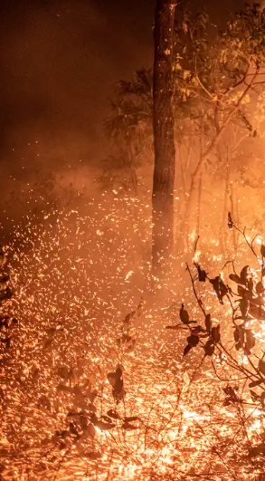
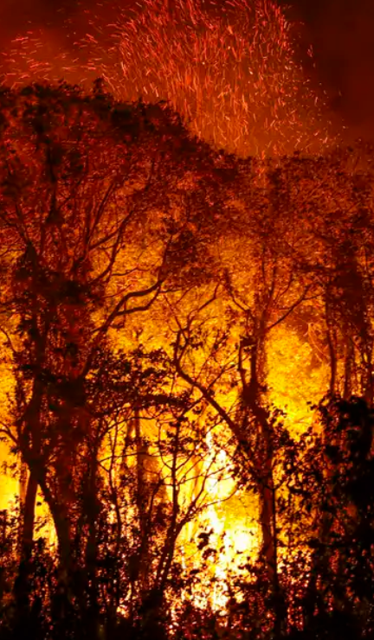
Apoio aos Corpos de Bombeiros Militares
para prevenção e combate de incêndios florestais e queimadas não autorizadas

Slide 27
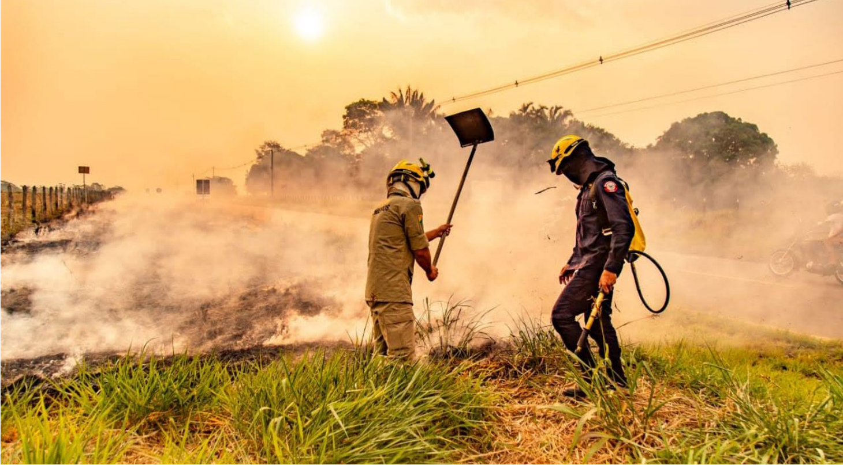
Prevenção e combate à ocorrência dos incêndios florestais
A parceria entre os Estados da Amazônia Legal, por meio de seus Corpos de Bombeiros, e o Fundo Amazônia já possui um histórico consolidado e muito positivo de atuação no tema, com efetividade reconhecida por avaliação externa (GIZ)
Fortalecimento dos Corpos de Bombeiros, com resposta mais rápida e maior cobertura territorial, com redução dos focos de calor
Ampliação da atuação para além de incêndios urbanos
Aprimoramento da gestão interna das instituições executoras
Integração entre órgãos e coordenação mais eficiente com salas de situação e centros de monitoramento
Capacitações e aprendizados garantem sustentabilidade das ações

Slide 28
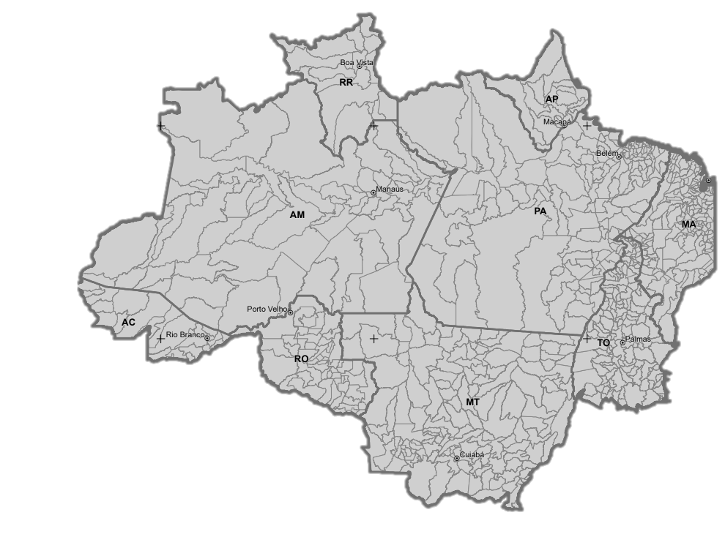



Atuação desde retomada do Fundo Amazônia
9novos projetos
Até 45
R$ milhões por projeto
371
R$ milhões
(total)
Objetivo geral
Fortalecer a estrutura dos Corpos de Bombeiros Militares e as ações de prevenção e combate a incêndios florestais e queimadas não autorizadas
Resultados Esperados
Ampliação percentual do número de focos de calor combatidos
Aprimoramento da capacidade dos Corpos de Bombeiros de responder a incêndios e queimadas não autorizadas
Ampliação das ações de prevenção e combate a incêndios e queimadas não autorizadas
Redução dos focos de calor pela prevenção
Ciclo 2023/24
9 Projetos Apoiados
Ciclo 2012/13
6 Projetos
IBAMA, abrangendo os 9 Estados
Iniciativa recente em parceria com MJSP para celeridade nos processos de compras
‹#›

Slide 29



Apoio à implementação da Política Nacional de Manejo Integrado do Fogo (PNMIF), pelo Fundo Amazônia, fora da Amazônia Legal
Incêndios e queimadas recordes em 2024 afetaram a Amazônia, o Cerrado e o Pantanal. A projeção de alta criticidade para 2025 — especialmente no Pantanal, mas também no Cerrado e na Amazônia — exige esforços urgentes.
O Fundo Amazônia possui uma linha de ação consolidada no apoio a Corpos de Bombeiros, com efetividade reconhecida por avaliação externa. Recentemente, a apoio todos os 9 estados da Amazônia Legal.
Decreto do Fundo prevê a utilização de até 20% dos recursos para o desenvolvimento de sistemas de monitoramento e controle fora da Amazônia.
Considerando as possibilidades de atuação fora da Amazônia Legal, como o Fundo Amazônia pode contribuir para o esforço urgente de fortalecimento das ações de prevenção, monitoramento e combate a incêndios florestais e queimadas não autorizadas em âmbito nacional?

Slide 30
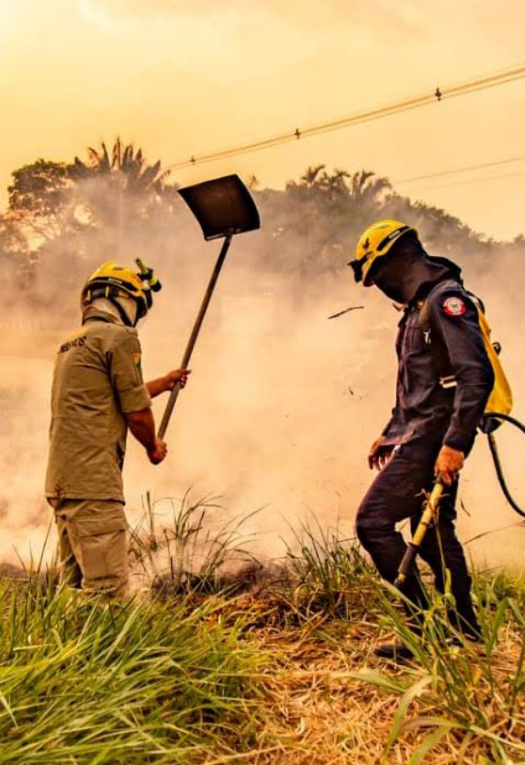
Política Nacional de Manejo Integrado do Fogo (PNMIF)
Instituída pela Lei nº 14.944/2024, estabelece as diretrizes, os princípios e os instrumentos, promovendo a articulação interinstitucional entre a União, os Estados, o Distrito Federal, os Municípios, a sociedade civil e entidades privadas para o manejo integrado do fogo, a redução da incidência e dos danos causados por incêndios florestais, e o reconhecimento do papel ecológico do fogo, respeitando os saberes e práticas tradicionais.
Governança Interinstitucional
Comitê Nacional de Manejo Integrado do Fogo (CNMIF): Instância consultiva e deliberativa com participação da União, Estados, DF, Municípios e sociedade civil. Podem ser instituídas Instâncias estaduais e distrital
Instrumentos
Planos de manejo integrado do fogo
Programas de brigadas florestais)
Sistema Nacional de Informações sobre Fogo
Instrumentos financeiros
Ferramentas de gerenciamento de incidentes
Centro Integrado Multiagência de Coordenação Operacional
Educação ambiental

Slide 31

Apoio à implementação da Política Nacional de Manejo Integrado do Fogo (PNMIF), pelo Fundo Amazônia, fora da Amazônia Legal
Apoio à implementação da PNMIF, enquanto sistema de controle em nível nacional, foi priorizado pelo COFA para ações fora da Amazônia Legal.
Apoio integrado executado pela União com apoio a órgãos subnacionais permite um esforço coordenado, reduz o custo de operacionalização, diminui o número de projetos e otimiza a governança da implementação de um sistema integrado em nível nacional. Lições aprendidas, experiências como o Compras Susp
Implementação da Política Nacional de Manejo Integrado do Fogo, com o fortalecimento da prevenção, do monitoramento e do controle de incêndios florestais e queimadas não autorizadas como parte dos sistemas de controle ambiental, e inclusão do apoio como foco temático do biênio, incluindo:
Fortalecimento das capacidades nacionais e subnacionais para a implementação da PNMIF.
O apoio exclusivamente por meio de projetos apresentados pela União.
Observância à governança da PNMIF, com compromissos e responsabilidades que contribuam para sua estruturação e fortalecimento enquanto sistema nacional de monitoramento e controle de incêndios florestais e queimadas não autorizadas.
Limite de valor: Alterar o valor máximo para estes projetos para R$ 150 milhões.

Slide 32




Projeto AMAS
“Amazônia: Segurança e Soberania”

Slide 33
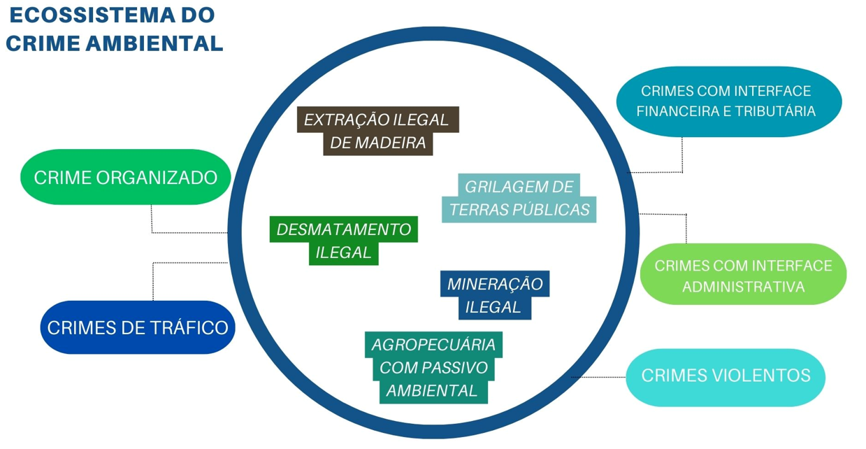
Fonte: Igarapé, elaboração própria

Slide 34


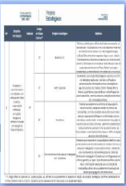

O Plano AMAS
=
Decreto nº 11.614/2023, em 21/07/2023, o Plano Amazônia: Segurança e Soberania – Amas (“Plano Amas” ou “Amas”), que objetiva promover a segurança pública focada nas “necessidades e especificidades dos estados que compõem a Amazônia Legal, com vistas à redução de crimes ambientais e conexos” (Art 2º do Decreto)

Slide 35
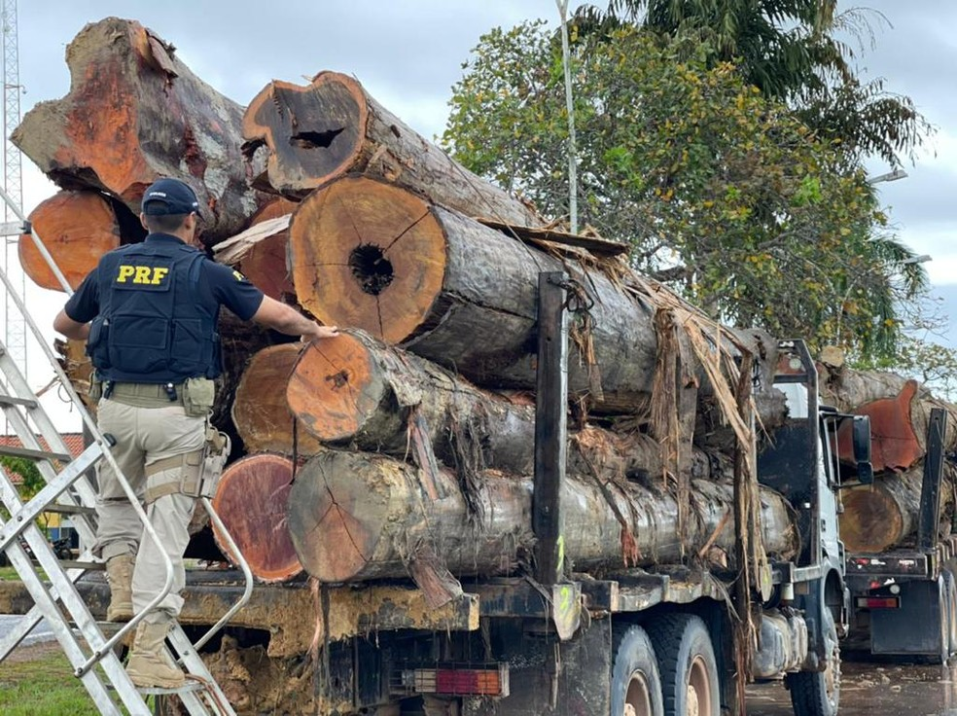
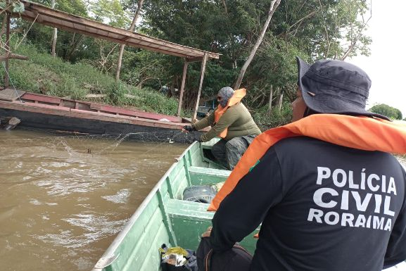
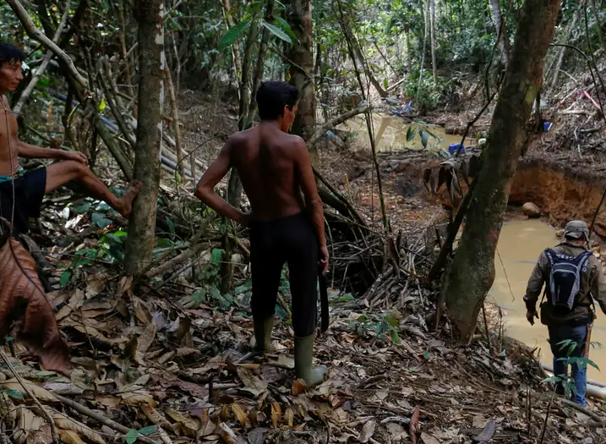
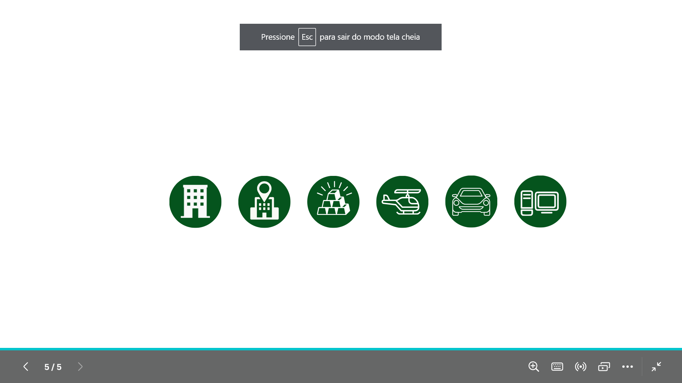
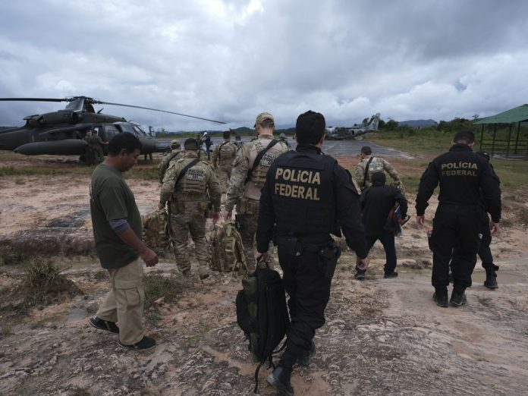
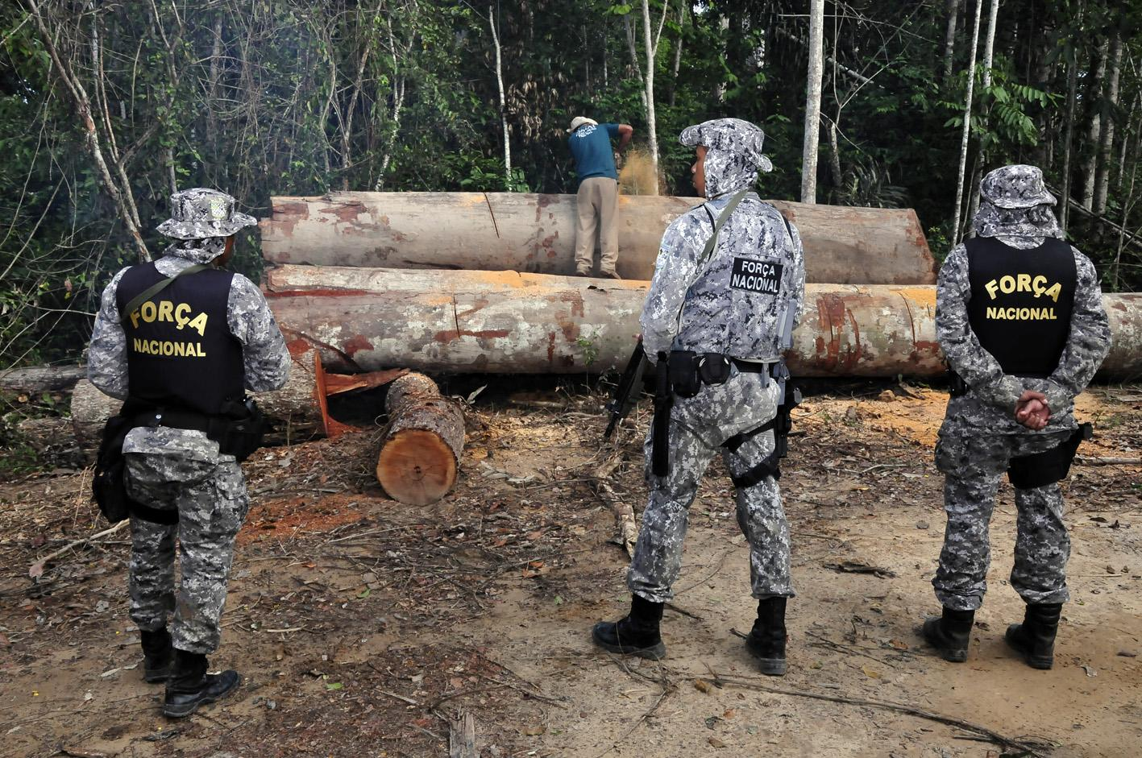
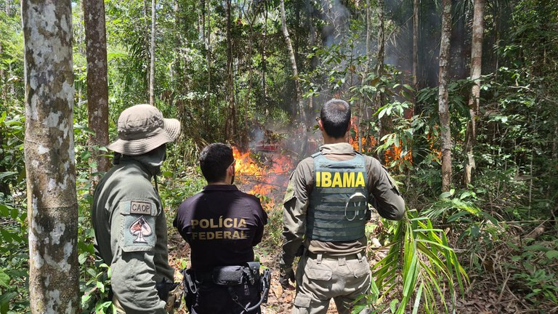
OBJETIVOS
Fortalecimento da capacidade de enfrentamento aos crimes ambientais e conexos relacionados à dinâmica do desmatamento e degradação florestal pelas forças de Segurança Pública no âmbito do Plano Amazônia: Segurança e Soberania - Amas. FASE 1
INTEGRAÇÃO
Entre os ministérios no Plano estratégico
Entre as forças policiais federais e estaduais
GOVERNANÇA
Comitês para definição de estratégia, tático, operacional em diversos níveis
Investimento total / Apoio BNDES: R$ 318.523.374,39 (Primeira fase)
Valor Total do Plano:
R$ 1,23 Bilhão
EXECUÇÃO
Capacidade técnica instalada para gestão do projeto, transparência, monitoramento
Processo Unificados de compras pela União, com FNSP e Compras Susp
Cliente Ministério da Justiça e Segurança Pública - MJSP

Slide 36
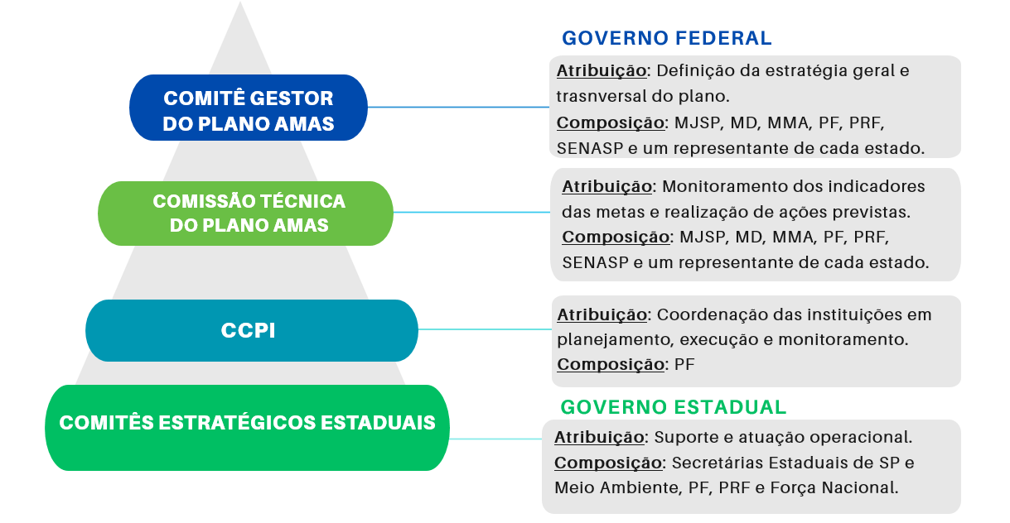
Estrutura de governança - Plano AMAS
CENTRO DE COOPERAÇÃO POLICIAL INTERNACIONAL (CCPI)

Slide 37
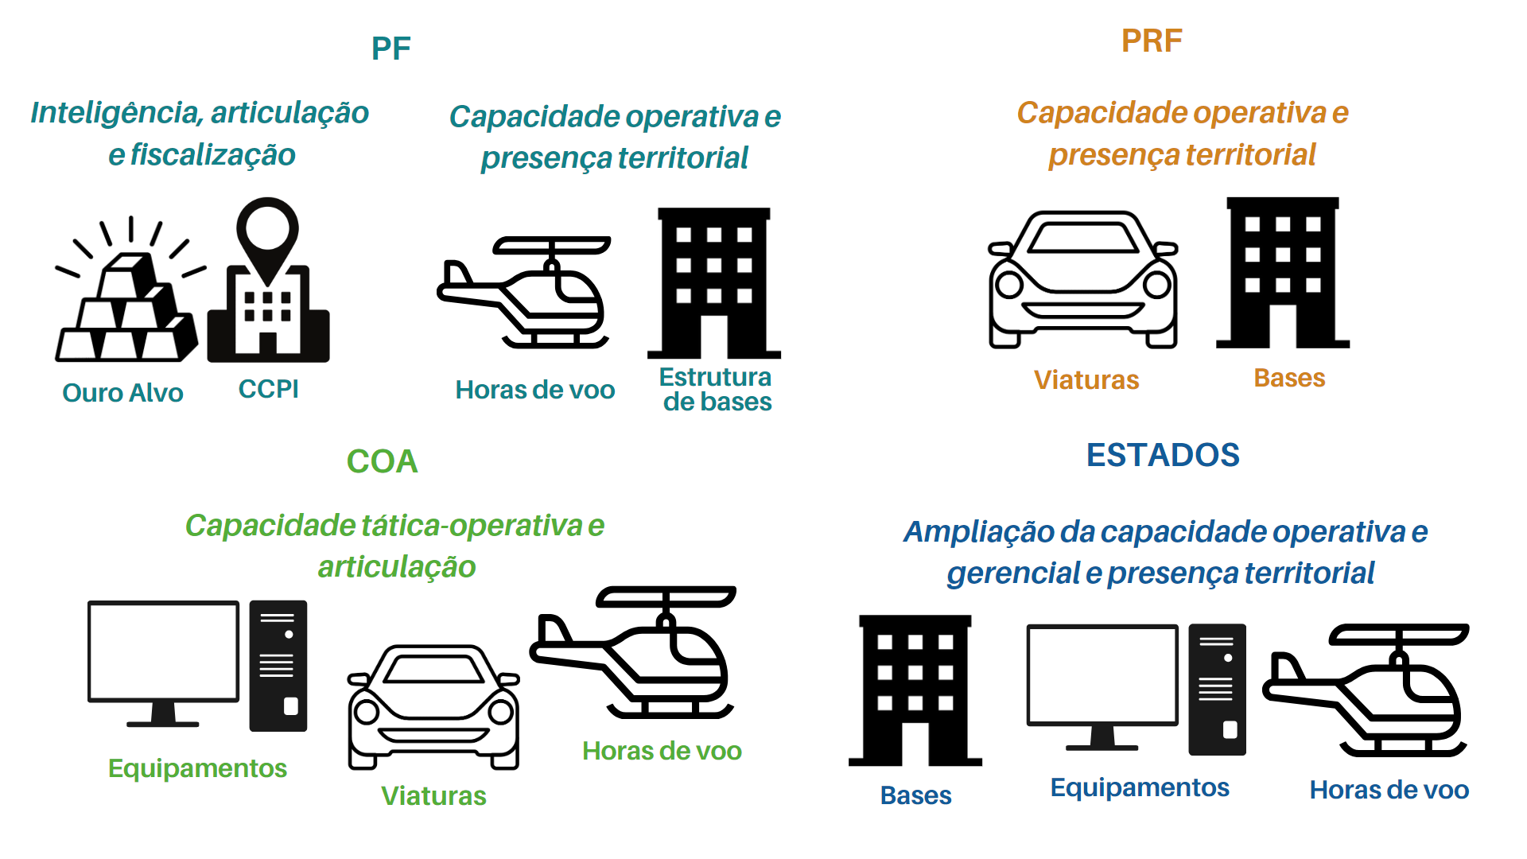

Lanchas
Força Nacional - COA
Lanchas

Slide 38
Lições Aprendidas: gestão e processos de compras unificados
Eficiência e Economia
Menor custo: Economia de escala + maior competitividade = menores custos
Menos burocracia: elimina múltiplas licitações locais.
Padronização de equipamentos e insumos: garante itens compatíveis entre si, o que facilita o treinamento, a manutenção e o uso compartilhado de recursos durante operações conjuntas.
Melhor uso dos recursos (racionalização): mais ações-fim, menos gastos-meio.
2. Coordenação e Governança
Estratégia nacional unificada, com adesão voluntária de estados. Replicação de Governança e trocas de experiência
Integração operacional: mais sinergia entre entes federativos.
Rastreabilidade, transparência e controle: Com um sistema único, é possível monitorar de forma integrada todas as entregas, contratos e movimentações
Prontidão para emergências: estoques regionais e logística integrada.
3. Inovação
Fomento à inovação e modernização da gestão pública: cria oportunidades para incorporar tecnologias (como portais eletrônicos, pregões eletrônicos e inteligência logística), contribuindo para a modernização da operacionalização das políticas públicas.

Slide 39
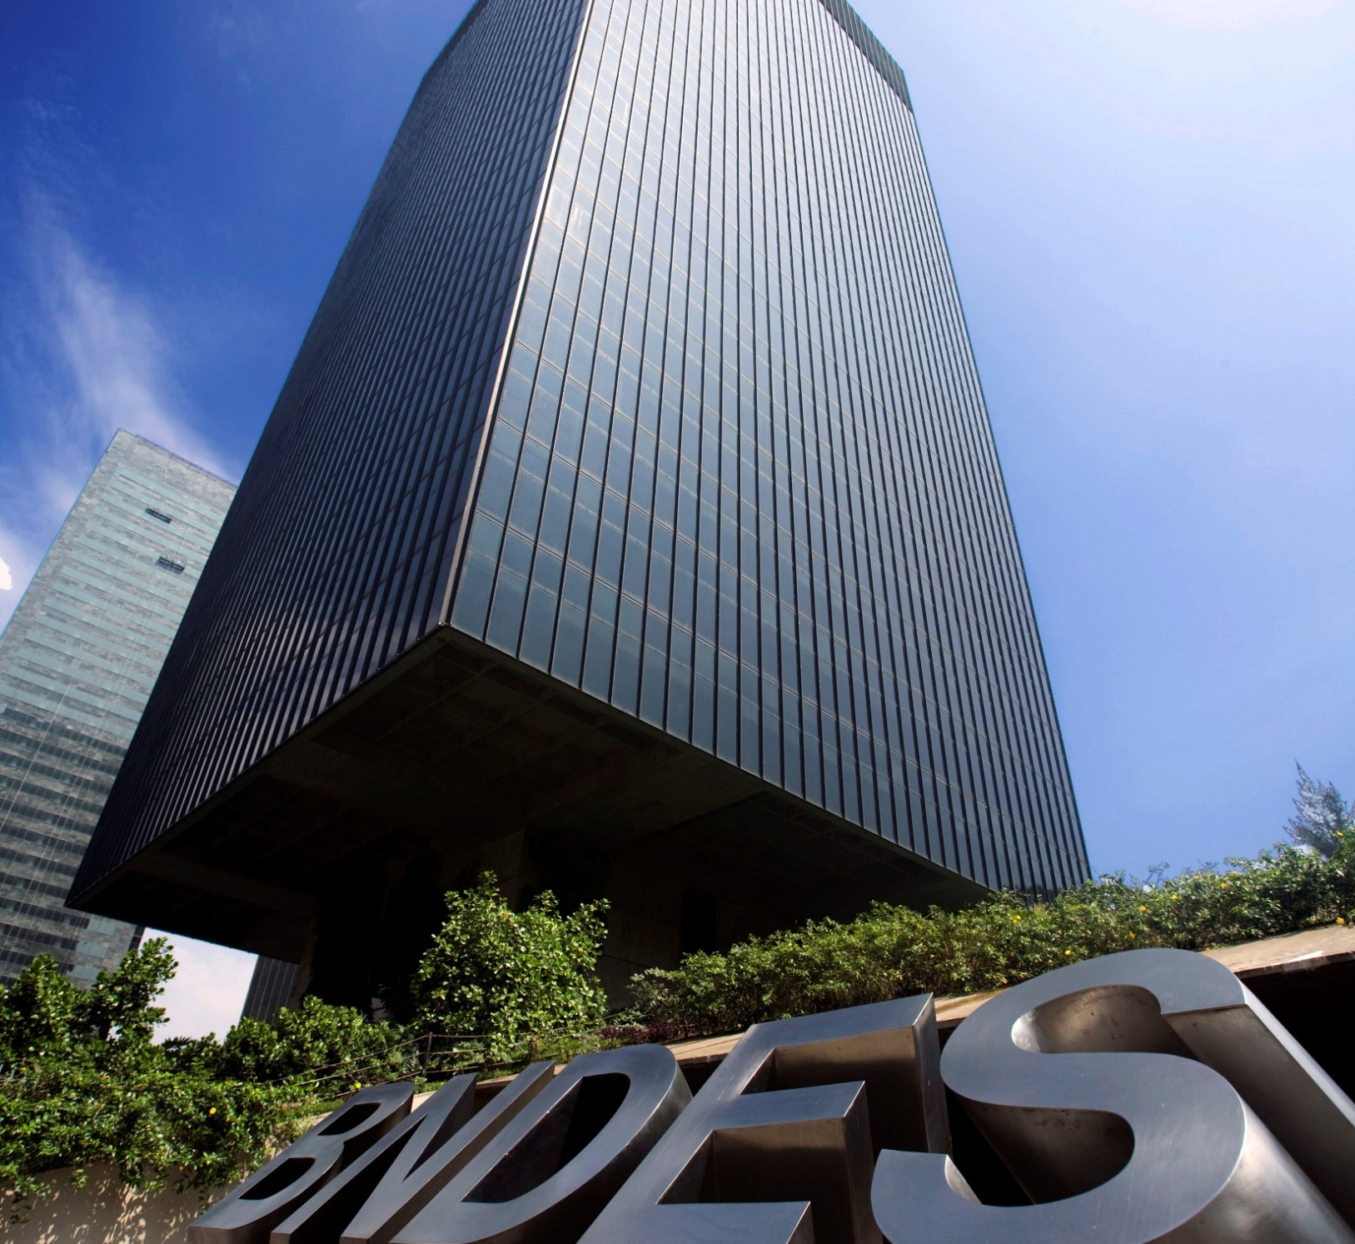

Segurança Pública Inteligente
Maio 2025
CLASSIFICAÇÃO: Ostensivo
UNIDADE GESTORA: AS/DEGEP

Slide 40


Segurança Pública Inteligente | Condições Financeiras
Produto | Custo Financeiro | Spread Básico | Spread de Risco | Participação BNDES | Prazo Total Operação
BNDES Finem Segurança Pública | TLP | 0,9% | De 0,20% a 1,73% (a depender do rating) 0,1% (garantia da União) | 90% | Até 24 anos
FIIS - Fundo de Investimento em Infraestrutura Social (em estudo) Investimentos estratégicos para a melhoria da gestão, promoção e defesa de direitos humanos de grupos em situação de vulnerabilidade e prevenção da violência.
CLASSIFICAÇÃO: Ostensivo | UNIDADE GESTORA: AS/DEGEP
Notes:
‹#›

Slide 41
Parceria MJSP e BNDES (Crédito) / Primeira Aproximação
Estados e Municípios
Tomada de crédito
Implantação de projetos
Entregas para sociedade
Resultados
MJSP
Governança
Orientação
Articulação
Integração
Padronização
BNDES
Execução políticas públicas
Crédito
Assistência Técnica
Monitoramento e avaliação
Mobilização de parceiros
CLASSIFICAÇÃO: Ostensivo | UNIDADE GESTORA: AS/DEGEP
Notes:
‹#›

Slide 42
Segurança Pública Inteligente | Estratégia de Atuação
Abordagem
Frentes de Investimento
Alinhamento Políticas Públicas
Proativa (não reativa)
Fortalecimento da gestão e da governança
Novo Plano Nacional de Segurança Pública e Defesa Social
(em revisão)
Focada em territórios, comportamentos e grupos vulneráveis
Implementação de iniciativas de prevenção social e situacional da violência
Integrada (em substituição a ações setoriais desarticuladas)
Plano Defensoria em Todos os Cantos
Multidisciplinar (e não focada apenas na atuação policial)
Plano Pena Justa (ADPF 347)
Modernização policial, com foco estratégias proativas e aumento da elucidação de crimes
Baseada em Evidências
Programa Periferia Viva
com Transparência e
Apoio a modelos integrados e eficientes para gestão prisional e reinserção social
Novo PRONASCI
Corresponsabilidade dos três níveis da federação
CLASSIFICAÇÃO: Ostensivo | UNIDADE GESTORA: AS/DEGEP

Slide 43








Segurança Pública Inteligente | Problemas Gerais Prioritários
ALTOS NÍVEIS DE ROUBOS
ALTOS NÍVEIS DE CRIMES CONTRA A VIDA
ALTOS NÍVEIS DE VIOLÊNCIA CONTRA A MULHER
ALTOS NÍVEIS DE FURTOS
ALTOS NÍVEIS DE VIOLÊNCIA JUVENIL
SENSAÇÃO DE INSEGURANÇA E MEDO
GESTÃO DESINTEGRADA E COM BAIXA EFETIVIDADE
ELEVADA REINCIDÊNCIA DOS EGRESSOS DOS SISTEMAS PRISIONAL E SOCIOEDUCATIVO
CLASSIFICAÇÃO: Ostensivo | UNIDADE GESTORA: AS/DEGEP

Slide 44
Segurança Pública Inteligente | Exemplo Iniciativas
Problema Geral
Gestão com baixa efetividade
Exemplo de Iniciativa Apoiável
Implantação e qualificação de unidades de atendimento fixas e móveis
Soluções para digitalização de serviços
Desenvolvimento e integração de sistemas e bases de dados
Redesenho e automação de processos de negócio
Programas de capacitação
Modernização da infraestrutura
Investimentos Financiáveis
Serviços técnicos e consultorias Sistemas Infraestrutura de TI Treinamentos Obras civis
CLASSIFICAÇÃO: Ostensivo | UNIDADE GESTORA: AS/DEGEP
Notes:
‹#›

Slide 45










Portal BNDES
www.bndes.gov.br
Atendimento Empresarial
0800 702 6337
Chamadas internacionais
+55 21 2172 6337
Ouvidoria
0800 702 6307
www.bndes.gov.br/ouvidoria
Fale Conosco
www.bndes.gov.br/faleconosco
Obrigada/o.
facebook.com/bndes.imprensa
twitter.com/bndes
youtube.com/bndesgovbr linkedin.com/company/bndes
Instagram.com/bndesgovbr

